Slide 1
KHÓA HỌC FRONT-END Bài 28: Học ReactJS (Tiết 2)

Slide 2
Nội dung
01
JSX
02
Components
03
Props
04
Hướng dẫn chèn icon
05
Events (Sự kiện)

Slide 3
01. JSX
JSX viết tắt của từ Javascript XML
Nó cho phép bạn viết các đoạn mã HTML trong ReactJS một cách dễ dàng và có cấu trúc hơn.
Một số khác biệt giữa HTML và JSX:
Mô tả | Cấu trúc HTML | Cấu trúc JSX
Tên Class | <tag class=""> | <tag className="">
Thuộc tính value <input /> | <input value="" /> | <input defaultValue="" />
Thuộc tính for của <label> | <label for=""> | <label htmlFor="">
Giá trị của <select><option> | <option value=""> | <option value={}>
Style trực tiếp bên trong tag | <tag style="width: 10%"> | <tag style={{ width: '10%' }}>
Event | <tag onclick="functionName()"> | <tag onClick={functionName}>
Khi gọi một biến |  | <img src={path}> Hello {name}!

Slide 4
01. JSX
Lưu ý:
Trong JSX chỉ viết được 1 element cha bọc ở bên ngoài.
Để viết được 2 element cha thì chúng ta dùng cú pháp Fragment.
Cú pháp: <></>.

Slide 5
02. Components
Components (Thành phần) giúp phân chia các UI (giao diện người dùng) thành các phần nhỏ để dễ dàng quản lý và tái sử dụng.
Ví dụ: header, footer, sidebar,...
Các bước tạo 1 component trong ReactJS
Bước 1: Trong folder src tạo một folder mới tên là components.
Bước 2: Trong folder components tạo một folder mới đặt tên theo đúng ý nghĩa của khối đó. Ví dụ header đặt tên folder là Header.
Bước 3: Tạo 1 file mới đặt tên là index.js. Sau đó viết 1 function tên là Header và export default.
Bước 4: Import vào file nào mà bạn muốn sử dụng component đó.

Slide 6
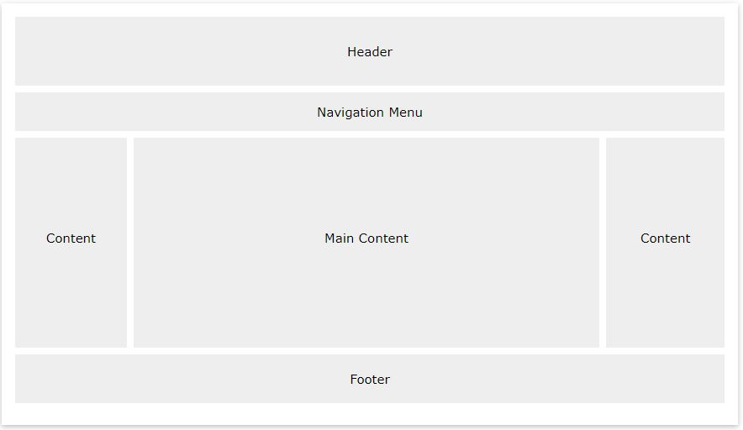
02. Components
Ví dụ: Dựng layout sau bằng cách chia các component. Sau đó import cả CSS vào cho đẹp.

Slide 7
03. Props
Props là một object được truyền vào trong một component.
Props cho phép chúng ta giao tiếp giữa các components với nhau bằng cách truyền tham số qua lại giữa các components.
Khi một components cha truyền cho component con một props thì components con chỉ có thể đọc và không có quyền chỉnh sửa nó bên phía components cha.
Cách truyền một props cũng giống như cách mà bạn thêm một attributes cho một element HTML.
Props có thể nhận giá trị là tất cả các kiểu dữ liệu:
Kiểu dữ liệu nguyên thủy: String, Number, Boolean, Undefined, Null, Symbol
Kiểu dữ liệu phức tạp: Function, Object (Object, Array)

Slide 8
04. Hướng dẫn chèn icon
Cài đặt thêm package (gói): https://www.npmjs.com/package/react-icons
Sử dụng câu lệnh: npm i react-icons
Link trang chủ: https://react-icons.github.io/react-icons
Cách chèn icon vào React
Bước 1: Import icon vào file như sau:
import { IoSearchOutline } from "react-icons/io5";
Bước 2: Chèn icon vào đoạn code muốn hiển thị:
<IoSearchOutline />

Slide 9
05. Events (Sự kiện)
Xử lý các sự kiện trong React rất giống với xử lý các sự kiện trong Javascript, nhưng có một số khác biệt về cú pháp.
Các sự kiện trong React được đặt tên bằng camelCase, thay vì chữ thường.
Một số sự kiện phổ biến trong ReactJS:
onClick
onChange
onSubmit
onFocus
onBlur

Slide 10
Bài tập
Chuyển project 2 thành Reactjs và chia thành các component con.

